Slide 1
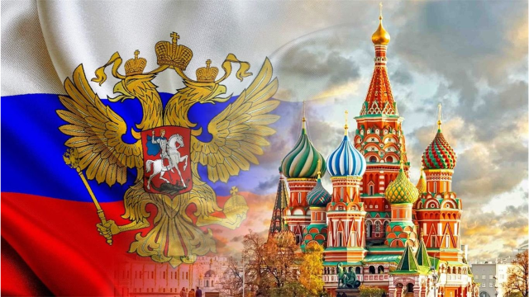
Символика России
Выполнили воспитатели :
Бабенко А.С.
Соснина О.В.
МБДОУ г. Иркутска детский сад № 40

Slide 2
Цель: Формирования представления о государственной символике у детей дошкольного возраста.
Закрепить знания главных символов России: флаг ,герб, гимн.
2. Значение этих символов.
3. Значение изображения на гербе, цвета флага.
4. Закрепить значение народных (неофициальных) символов России: матрешка, медведь, береза.
Задачи:
Образовательные: познакомиться с символами России, государственными и негосударственными.
Уточнить представление детей о России .
Развивающая: развивать познавательный интерес у детей к государственным символам, истории и культуре родной страны.
Развивать зрительное восприятие, память и мышление.
Предварительная работа: рассматривание иллюстрации, чтение стихов и рассказов, загадки о символике России.
Прослушивание аудиозаписи гимна России.

Slide 3
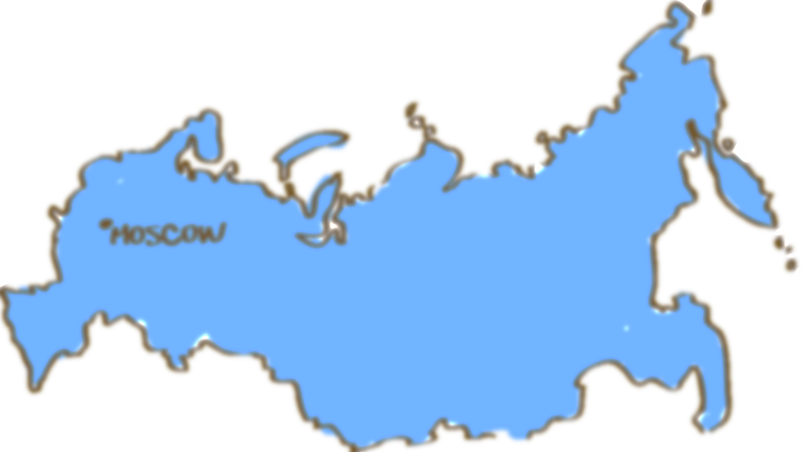
Россия страна, в которой мы живем, называется Россия. Она занимает первое место по
территории среди всех стран.
У каждой страны есть свой главный город, Москва является столицей России есть свои государственные символы.
Вот и у нашей страны есть свои символы:
Флаг герб и гимн.
К ним относятся с уважением.
Символы – это предметы, изображения и слова отличающие Россию от других государств и стран.
Сегодня мы познакомиться с этими символами.

Slide 4
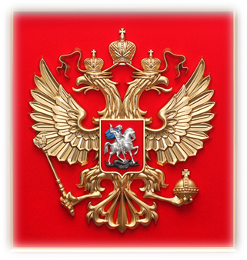
Герб России символизирует красоту и справедливость, победу добра над злом.
На гербе нашей страны в самом центре изображен двуглавый орел.
Наше государство большое и орел смотрит и на запад и на восток
нашей страны. На груди у орла изображен щит на щите всадник.
Георгий Победоносец держит в лапах копье для того чтоб победить черного змея, который символизирует зло, а отважный воин Георгий Победоносец побеждает злого змея.

Slide 5
Люди придавали большое значение цветам флага:
Белый цвет флага означает чистоту совести, мир.
Синий – верность и правду.
Красный – мужество и отвагу.
По цветам флага можно рассказать, о том какие люди
живут в нашей стране.
Красный цвет означает мужество и отвагу, мужественные и отважные люди.
Синий – верные и правдивые.
Белый – миролюбивые, честные и справедливые.

Slide 6
Государственный гимн исполняется и слушается стоя,
мужчины снимают головные уборы.
Гимн слушают молча или тихо подпевая.
Звучит он в праздники на особо торжественных мероприятиях.
Он показывает величие, честь, силу, мужество нашей державы.
По звучащему гимну можно определить из какого государства
приехали гости.
Есть главная песня у нашей страны.
Услышав ее, мы встать все должны.
Единству народа поется в ней слава,
И восхищается наша держава.
(Гимн)

Slide 7
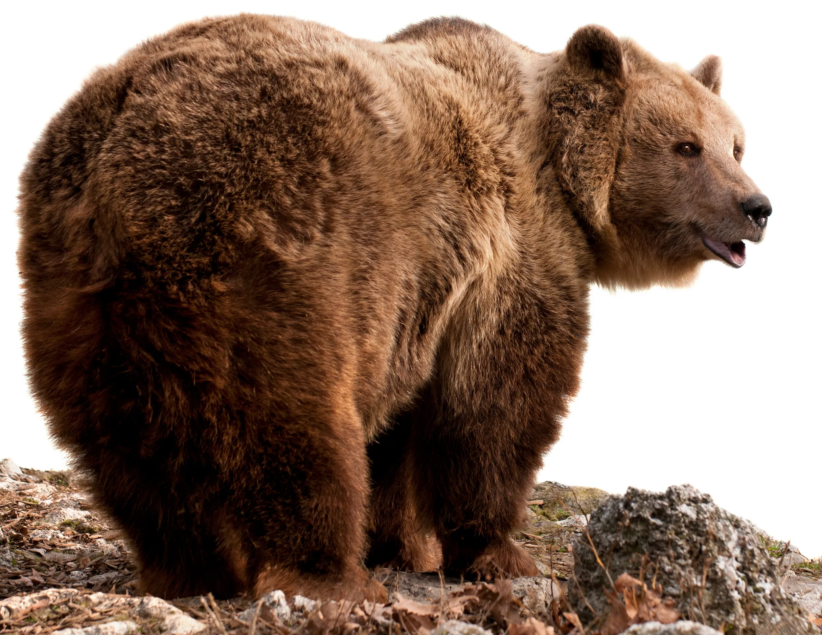
Есть и другие символы по которым
узнают нашу страну, даже если они ни когда в ней не были.
Эти символы когда то давным давно придумал русский народ.
И называются они не официальные.
Жители других стран, говоря о России, представляют снег,
медведей, матрешек , но многие представляют и вспоминают.
ее неповторимую природу, особенно русскую березу.
Береза – это символом силы, могущества, мудрости
и плодородия. С давних пор это дерево является
символом России. Россию называют краем
белоствольных берез. Нет дерева милее и роднее.
Медведь – неофициальный символ
России, русский человек похож на медведя, - он
безобиден и добр, неуклюж и косолап, но,
завидев врага, превращается
в настоящего бесстрашного зверя.
Медведь – символ силы и мужества.

Slide 8
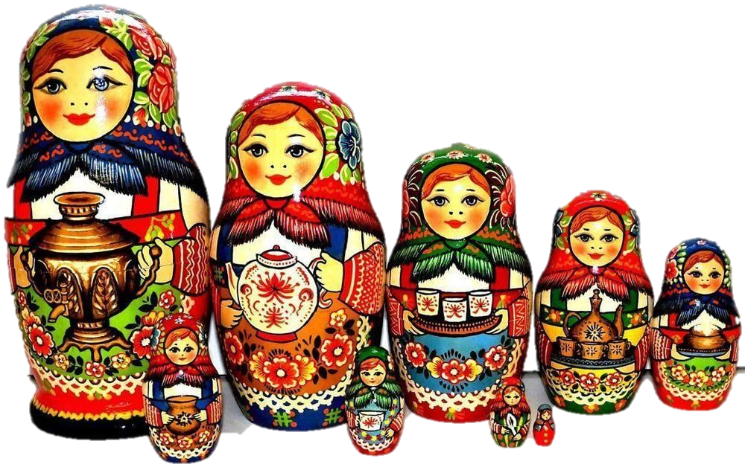
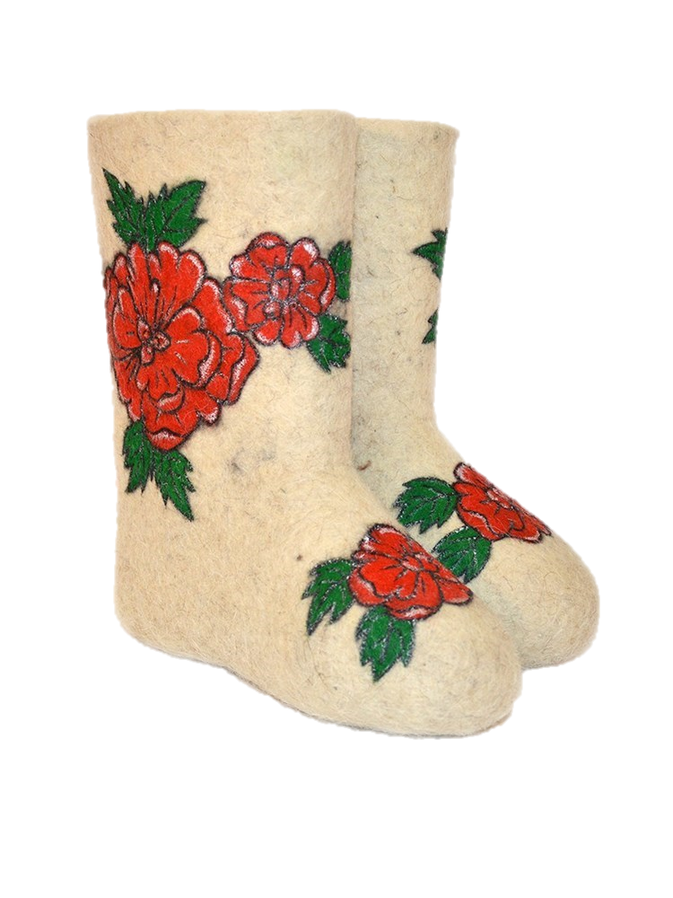
Веселая игрушка расписная матрешка. Русская матрешка самый популярный национальный сувенир. Внутри матрешки прячутся ее сестрицы – другие матрешки каждая матрешка меньше прежней. Полюбилась эта кукла разным народам. Когда к нам в Россию приезжают иностранные гости, они обязательно везут домой на память о нашей стране сувенир – русскую матрешку. Матрешка уникальная игрушка, посланница дружбы
и любви, счастья и благополучия.
Поэтому это символ нашей страны
Впервые валенки появились в Сибири.
В древние времена на Руси валенки
считались дорогим подарком. Валенки берегли, передавали по наследству.
В холодную зиму без валенок не обойтись. Валенки – это
единственная обувь сделанная из натуральных материалов.
Валенки бывают разных цветов: черные, белые и серые. Даже
императрицы и придворные дамы носили валенки под бальными
платьями. Их производят только в России.

Slide 9
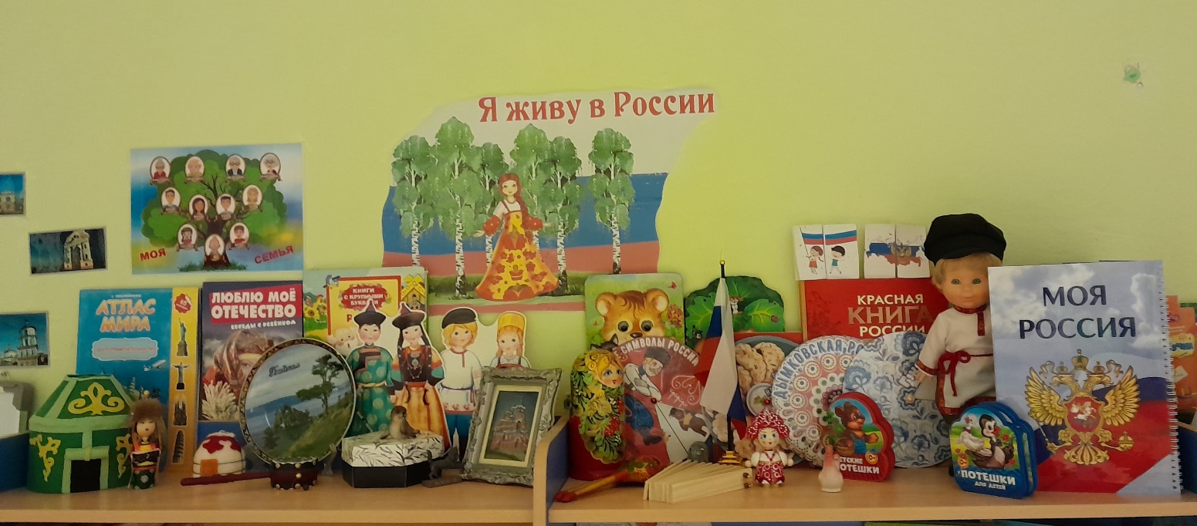
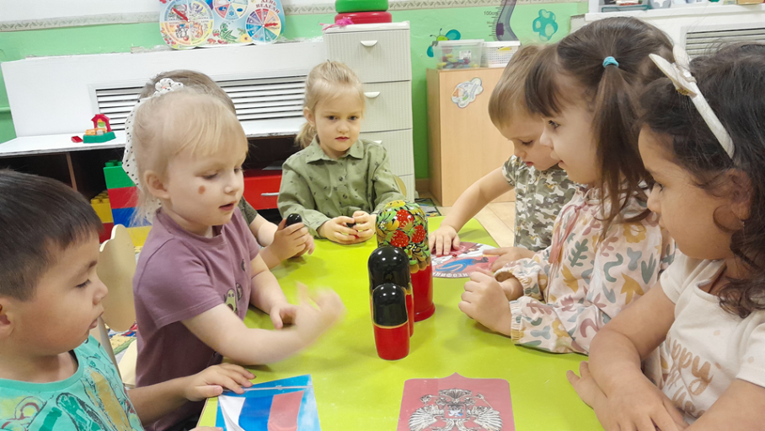
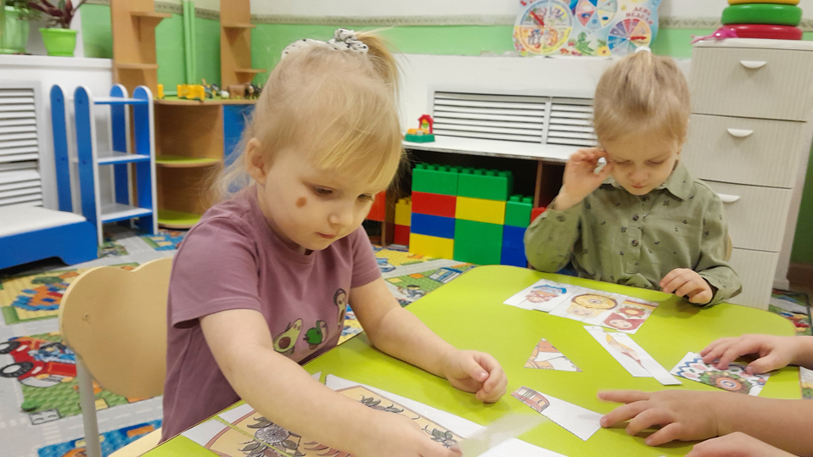

Slide 10
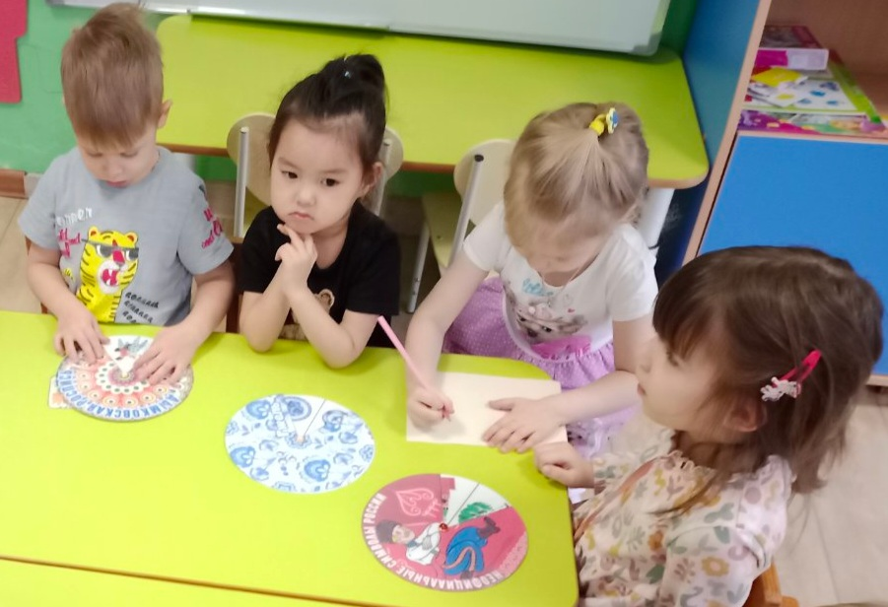
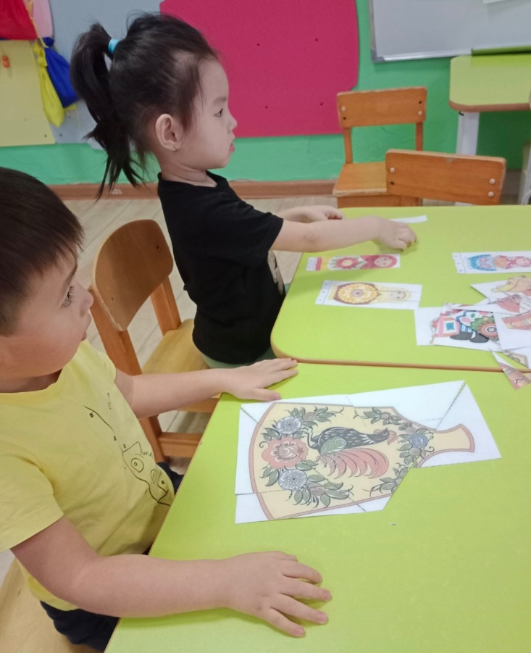
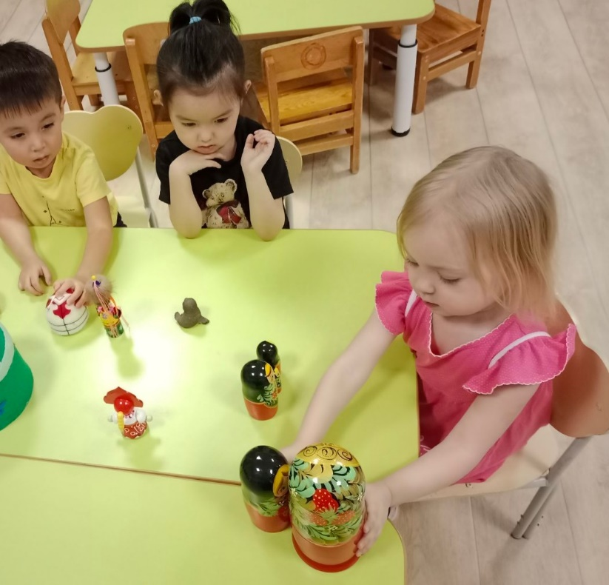

Slide 11
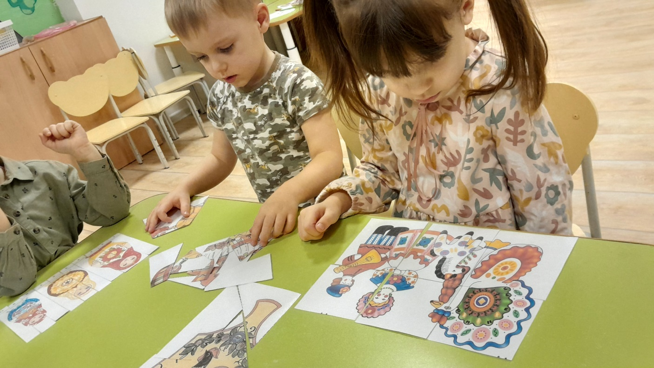
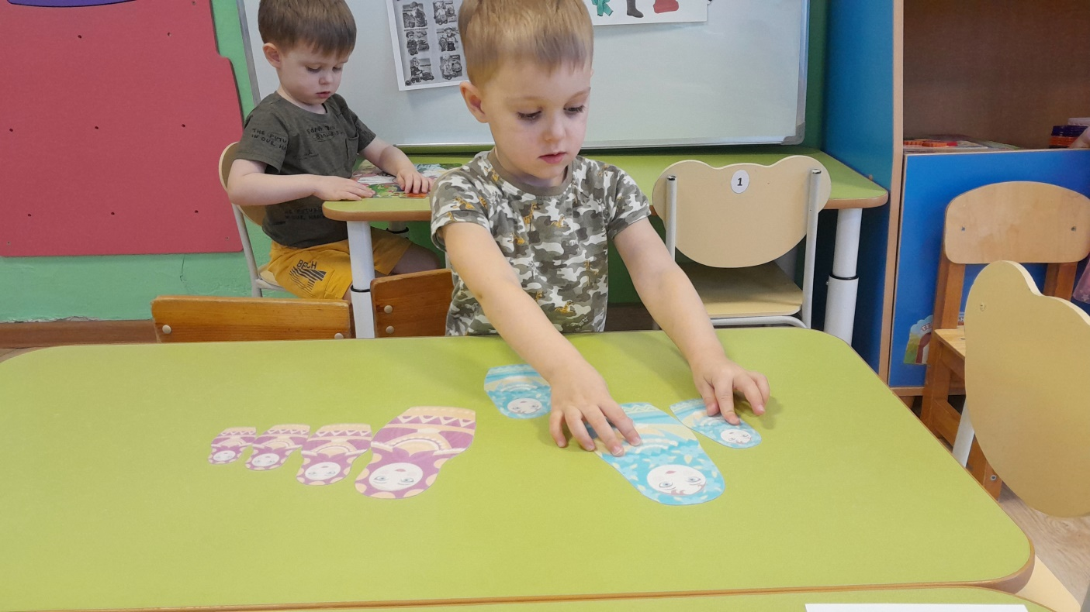

Slide 12
Спасибо за внимание !!!!

